Slide 1
1
Notes:
1

Slide 2
1.Member：班員紹介
2.Concept：攻略方針
3.Mechanics：機械系
4.Electronics：電気系
＊contents
2

Slide 3
＊member
Manager
片山 晃次郎：Kojiro Katayama
Mechanics
勝間田 智也：Tomoya Katsumata
望月 由登：Yuto Mochiｚuki（PT）
Electronics
木村 匠：Takumi Kimura
高木 亮太朗：Ryotaro Takagi（DM）
安田 昇平：Shohei Yasuda
Software
関 篤志：Atsushi Seki
斉藤 志歩：Shiho Saito
山田 悠太：Yuta Yamada
MIRS1105
3

Slide 4
＊concept
1
仕掛けを確実に突破
2
難易度の低い仕掛けから攻略!!
MIRS1105
4

Slide 5
＊Mechanics
シャーシの
材質・形状の変更
機体の軽量化
サスペンション
システム
上・中・下段に
基盤ごと仕分け
開発しやすい環境
新たな仕掛け突破
MIRS1105
5

Slide 6
＊Electronics
LCD基盤
現在のMIRSの状態を表示
超音波
センサ×4
正確な走行を実現すため
MIRS1105
6

Slide 7
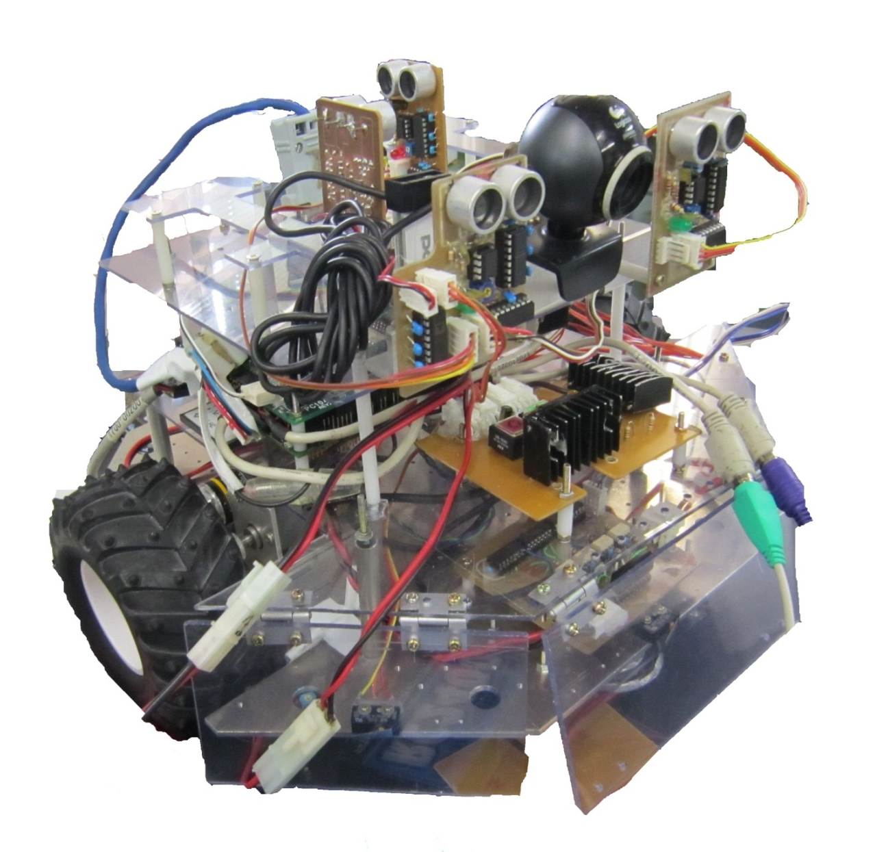
＊complete!!
MIRS1105
2012/2/17
7

Slide 8
Finish!!
8
MIRS1105

